Slide 1
ZŠ s MŠ Hladovka Minulosť školy
Michal Škrabek, Dávid Šprlák, Jozef Hlina
Regionálna výchova
Šk.2012/2013

Slide 2
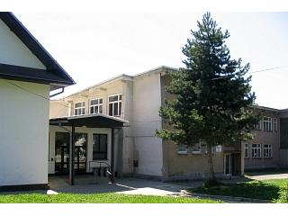
Prvá škola
Vznik novej školy

Slide 3
Prvá škola
Prvá rímsko-katolícka škola v Hladovke bola založená v R. 1817. Školská budova bola vybudovaná v R. 1820, ale jeden záznam uvádza aj rok 1813.
Zo začiatku školu navštevovali iba chlapci, dievčatá do školy nechodili. Vyučovala sa latinčina, nemčina, slovenčina, náboženstvo a počty.
Postupom rokov kapacita školy nepostačovala, tak sa „učebná sieň“ (ako v minulosti nazývali triedu) o pár metrov zväčšila.
Škola po pripojení k Poľsku R, 1920 bola zničená a deti sa museli učiť doma od svojich rodičov. Až po spätnom pripojení k ČSR , vláda poskytla finančnú pomoc na opravu školy.
Táto škola sa nachádzala pri rímsko-katolíckom kostole v Hladovke.

Slide 4
Vznik novej školy
Slávnostným výkopom základov 16. mája 1960 sa začala výstavba novej deväťročnej školy v Hladovke. Nový školu skolaudovali a dali do prevádzky 17. januára 1963. Skutočný nástup žiakov do novej budovy bol až 1. mája 1963. Pre nedostatok učiteľov sa na druhom stupni vyučovalo na dve zmeny.
V tom čase bol riaditeľom školy Peter Jurči, a zástupcom riaditeľa Cyril Mores. Školu navštevovali žiaci z Vitanovej a Suchej Hory – druhý stupeň. Od r. 1994 vo Vitanovej zriadili ZŠ pre všetky ročníky a tak žiaci z tejto dediny prestali dochádzať do Hladovky.
V roku 1997 sa dali do užívania nové priestory školy pre ročníky 1.-4.

Slide 8
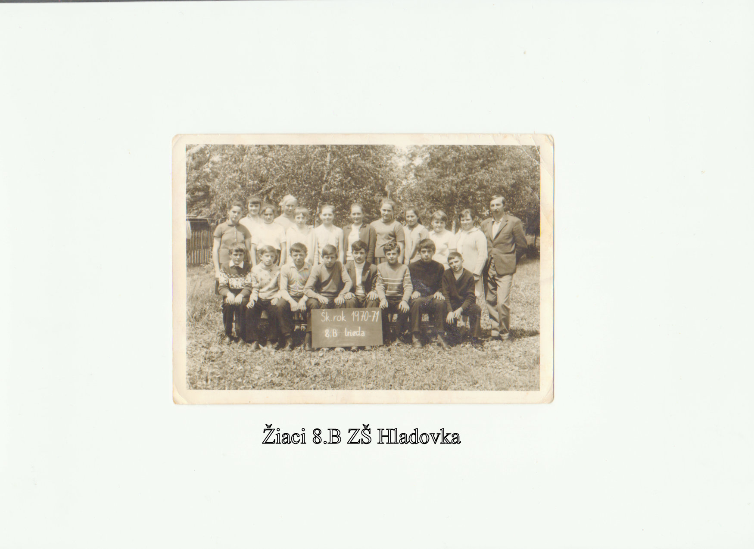

Slide 9
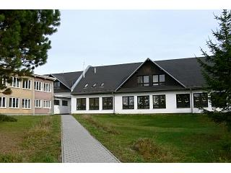
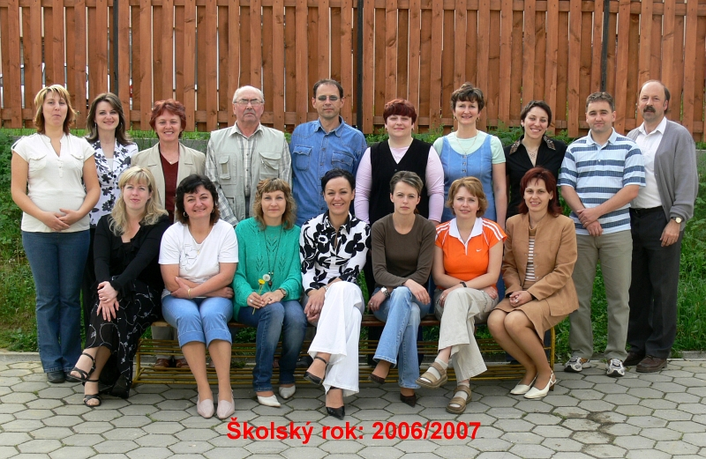

Slide 11
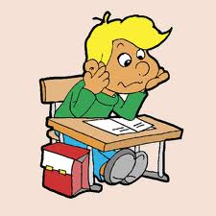
Ďakujeme za pozornosť
PaedDr. Jozef Golvoň, Monografia obce Hladovka

